Slide 1

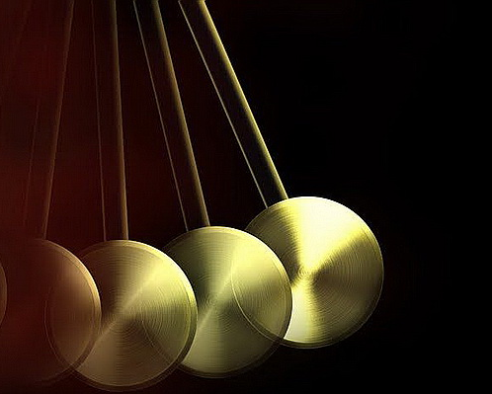
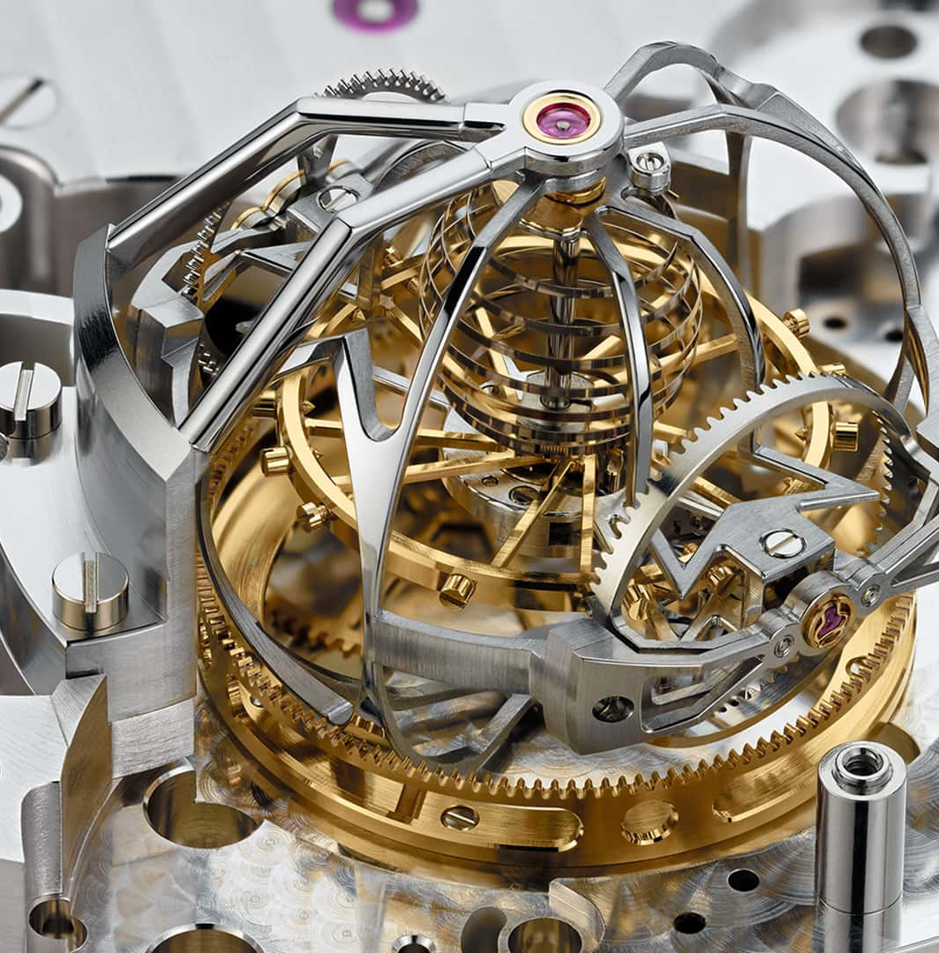
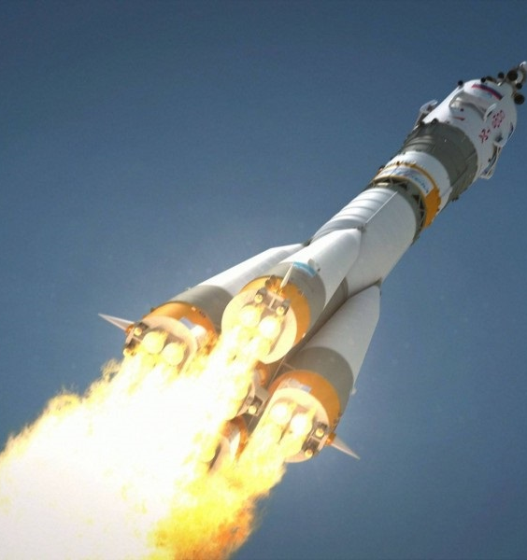
МЕХАНИКА
Динамика Твердого Тела 1
Е.А. Ефремова

Slide 2
СИСТЕМА МАТЕРИАЛЬНЫХ ТОЧЕК ЦЕНТР МАСС
C
Определяет положение центра инерции (цента масс) системы в пространстве относительно выбранной системы отсчета
O
Таким образом полный импульс системы материальных точек (твердого тела) выражается через массу всей системы и скорость центра масс
Для тела с непрерывным распределением масс суммирование переходит в интегрирование по массам бесконечно малых физических объемов.
C
Если вещество однородно, т.е.
O

Slide 3
УРАВНЕНИЕ ДВИЖЕНИЯ ЦЕНТРА МАСС
Пусть вся система находится во внешнем силовом поле. Тогда на каждую точку системы действует некоторая сила , являющаяся суперпозицией внешних сил и внутренних . А сила, действующая на всю систему - есть сумма сил, действующих на все точки системы.
3
2
1
C
i
(в силу 3-го закона Ньютона)
O
- главный вектор (силы)
Центр масс системы движется точно так же, как двигалось бы материальная точка с массой, равной массе всех частиц системы, под действием суммы всех внешних сил, приложенных к системе.

Slide 4
МОМЕНТ СИЛЫ
O
- плечо силы

Slide 5
МОМЕНТ СИЛЫ ОТНОСИТЕЛЬНО ДРУГОГО ПОЛЮСА
O
O’

Slide 6
МОМЕНТ СИЛЫ СИСТЕМЫ
Рассмотрим сначала замкнутую систему, т.е. момент внутренних сил. Для достаточно рассмотреть момент сил, действующих на пару взаимодействующих точек, относительно некоторого полюса О. Общий момент внутренних сил системы можно получить суммированием моментов парных взаимодействий.
1
2
В силу третьего закона Ньютона , получаем:
O
Момент внутренних сил равен нулю с учетом внешних сил, момент системы запишется следующим образом.
- главный момент сил и определяется только моментом внешних сил.

Slide 7
МОМЕНТ ИМПУЛЬСА
O
O’

Slide 8
УРАВНЕНИЕ МОМЕНТОВ
Будем рассматривать общий случай, когда некоторый полюс A, движется относительно полюса О со скоростью .
Распишем момент импульса точки системы относительно движущегося полюса в системе отсчета, связанной с полюсом О и найдем его производную по времени.
A
В системе отсчета, связанной с полюсом О каждая материальная точка системы характеризуется радиусом вектором и скоростью . Относительно системы отсчета, связанной с полюсом А эта же точка характеризуется штрихованными параметрами и .
O

Slide 9
УРАВНЕНИЕ МОМЕНТОВ
Рассмотрим ( ) производную по времени от момента импульса в системе отсчета О относительно движущегося полюса А
A
,но
заметим, что
O
заметим, что

Slide 10
ТЕОРЕМА КЁНИГА
Рассмотрим ( ) как записать кинетическую энергию относительно движущейся системы отсчета
A
заметим, что
O
вспомним о центре инерции
,но

Slide 11




ЛИТЕРАТУРА
И.В. Савельев. Курс физики: Учебное пособие. В 3-х тт. Т.1. Механика. Молекулярная физика. – 6-е изд., стер. – СПб.: Издательство «Лань», 2017. – 352с. (Глава 4)
ISBN 978-5-8114-0684-5 (Общий)
ISBN 978-5-8114-0685-2 (Том 1)
Н.П. Калашников, М.А. Смондырев. Основы физики: в 2 т. Т.1. – М.: Лаборатория знаний, 2017. – 542с. (Глава 3 и Глава 5 )
ISBN 978-5-00101-003-6 (Общий)
ISBN 978-5-00101-004-3 (Том 1)
3. Д.В. Сивухин. Общий курс физики. Учеб. пособие: Для вузов. В 5 т. Т.1. Механика. – 4-е изд., стереот. – М.: ФИЗМАТЛИТ; Изд-во МФТИ. 2002. – 560с. (Глава 5)
ISBN 5-9221-0229-Х (Общий) ISBN 5-89155-077-6 (Общий)
ISBN 5-9221-0225-7 (Том 1) ISBN 5-89155-078-4 (Том 1)
4. И.Е.Иродов. Механика. Основные законы. – 13-е изд. – М.: Лаборатория знаний, 2017. – 312с. . (Глава 3,5)
ISBN 978-5-00101-495-9

